Slide 1
ΕΝΕΡΓΕΙΑ ΚΑΙ ΠΕΡΙΒΑΛΛΟΝ
ΔΙΑΛΕΞΗ 02
ΘΕΡΜΟΔΥΝΑΜΙΚΗ

Slide 4
ΘΕΡΜΟΔΥΝΑΜΙΚΗ

Slide 5
Θερμοδυναμική - πρώτη προσέγγιση
Μιά εμπειρική επιστήμη που βασίζεται σε 4 νόμους, και επιτρέπει, μέσα από ισοζύγια μάζας και ενέργειας, να προβλέψουμε τις τάσεις ατόμων και μορίων να αντιδράσουν, να μεταβάλλουν τον όγκο και την φάση τους...

Slide 6
ΘΕΡΜΟΔΥΝΑΜΙΚΗ
Η Θερμοδυναμική ορίζεται ως η μελέτη της ενέργειας, των ενεργειακών μετασχηματισμών και των σχέσεων τους με την ύλη.
Η ανάλυση των θερμικών συστημάτων γίνεται μέσω της εφαρμογής των :
ΔΙΑΤΗΡΗΣΗ ΤΗΣ ΜΑΖΑΣ
1^{ος} ΘΕΡΜΟΔΥΝΑΜΙΚΟΣ ΝΟΜΟΣ (Διατήρηση της ενέργειας)
2^{ος} ΘΕΡΜΟΔΥΝΑΜΙΚΟΣ ΝΟΜΟΣ
ΣΧΕΣΕΙΣ ΜΕΤΑΞΥ ΤΩΝ ΙΔΙΟΤΗΤΩΝ

Slide 7
ΘΕΡΜΟΔΥΝΑΜΙΚΗ & ΜΕΤΑΔΟΣΗ ΘΕΡΜΟΤΗΤΑΣ
Μεταφορά Θερμότητας : η μελέτη της μεταβατικής κατάστασης ( μη-ισορροπία) ενός ή περισσοτέρων συστημάτων – σε διαφορετική θερμοκρασία - κατά την διάρκεια συναλλαγής θερμότητας.
Θερμοδυναμική : η μελέτη των (θερμικών) συστημάτων σε κατάσταση ισορροπίας.
Παράδειγμα : Λειτουργία μιάς μηχανής εσωτερικής καύσης.
Η Θερμοδυναμική θα υπολογίσει την τελική κατάσταση του συστήματος.
Η Μεταφορά Θερμότητας θα εκτιμήσει την μετάβαση από την μιά κατάσταση στην επομένη, τον χρόνο που μεσολαβεί, και τα ποσά της θερμότητας που συναλλάσονται.

Slide 8
ΔΟΜΗ ΥΛΗΣ, ΣΧΕΤΙΖΟΜΕΝΕΣ ΔΥΝΑΜΕΙΣ & ΕΝΕΡΓΕΙΑ
ΣΩΜΑΤΙΔΙΑ | ΔΥΝΑΜΕΙΣ | ΕΝΕΡΓΕΙΑ
ΠΥΡΗΝΑΣ ΑΤΟΜΟΥ | ΙΣΧΥΡΗ ΚΑΙ ΑΣΘΕΝΗΣ (Εσωτερικά στον πυρήνα) | ΠΥΡΗΝΙΚΗ
ΣΤΟΙΒΑΔΑ ΗΛΕΚΤΡΟΝΙΩΝ | ΗΛΕΚΤΡΟΜΑΓΝΗΤΙΚΗ | ΗΛΕΚΤΡΙΚΗ, ΜΑΓΝΗΤΙΚΗ, ΗΛΕΚΤΡΟΜΑΓΝΗΤΙΚΗ
ΜΟΡΙΑ | ΕΝΔΟ-ΑΤΟΜΙΚΗ, ΣΤΟ ΕΣΩΤΕΡΙΚΟ ΤΟΥ ΜΟΡΙΟΥ | ΧΗΜΙΚΗ
ΜΟΡΙΑ | ΤΥΧΑΙΕΣ ΣΥΓΚΡΟΥΣΕΙΣ ΚΑΙ ΑΔΡΑΝΕΙΑ, ΔΥΝΑΜΙΚΗ ΣΤΟ ΕΣΩΤΕΡΙΚΟ ΤΟΥ ΜΟΡΙΟΥ | ΘΕΡΜΟΤΗΤΑ
ΜΟΡΙΑ | ΔΥΝΑΜΙΚΗ (ΕΣΩΤΕΡΙΚΟ ΜΟΡΙΟΥ) | ΛΑΝΘΑΝΟΥΣΑ ΘΕΡΜΟΤΗΤΑ
ΜΟΡΙΑ | ΔΥΝΑΜΙΚΟ ΣΤΟ ΕΣΩΤΕΡΙΚΟ ΤΟΥ ΜΟΡΙΟΥ | ΜΗΧΑΝΙΚΗ ΕΛΑΣΤΙΚΗ
ΜΑΖΑ ΣΥΣΤΗΜΑΤΟΣ | ΑΔΡΑΝΕΙΑΣ & ΒΑΡΥΤΗΤΑΣ | ΜΗΧΑΝΙΚΟ ΚΙΝΗΤΙΚΟ ΚΑΙ ΒΑΡΥΤΙΚΟ ΔΥΝΑΜΙΚΟ

Slide 9
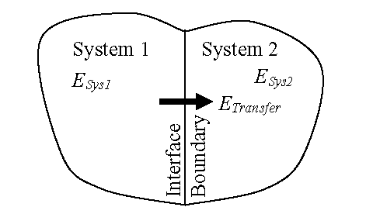
ΕΝΕΡΓΕΙΑ: ΙΔΙΟΤΗΤΑ vs. ΜΕΤΑΦΟΡΑ
Η ΕΝΕΡΓΕΙΑ ΩΣ ΙΔΙΟΤΗΤΑ ΤΟΥ ΣΥΣΤΗΜΑΤΟΣ
Η ΕΝΕΡΓΕΙΑ ΩΣ ΜΕΤΑΦΟΡΑ ΑΠΟ ΤΟ ΕΝΑ ΣΥΣΤΗΜΑ ΣΤΟ ΑΛΛΟ ΜΕΣΩ ΤΗΣ ΔΙΕΠΙΦΑΝΕΙΑΣ

Slide 10
Εσωτερική Ενέργεια
Τα άτομα και τα μόρια έχουν κινητική ενέργεια ! (κινούνται πολύ γρήγορα!)
Εσωτερική ενέργεια είναι η ενέργεια ενός σώματος λόγω της τυχαίας κίνησης των μορίων – είναι δηλ. το άθροισμα των ενεργειών όλων των μορίων.

Slide 11
θερμοκρασία (T)
Ένα μέτρο της μέσης κινητικής ενέργειας των μορίων σε ένα σώμα

Slide 12
Μονάδες θερμοκρασίας: Celsius Kelvin
K = °C + 273
14°C = ? K
14°C + 273 = 287K

Slide 13
Θερμότητα (Q)
Η ενέργεια που μεταφέρεται ανάμεσα σε σώματα που έχουν μιά διαφορά θερμοκρασίας

Slide 14
ΒΑΣΙΚΗ ΑΡΧΗ
Η θερμότητα μεταφέρεται πάντα από ένα σώμα υψηλότερης θερμοκρασίας σε ένα άλλο με χαμηλότερη θερμοκρασία

Slide 15
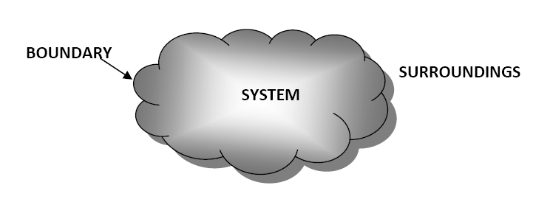
O ρ ο λ ο γ ί α :
Σύμπαν
Σύστημα
Όριο του Συστήματος
Περιβάλλων χώρος του Συστήματος

Slide 16
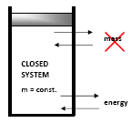
Κλειστό Σύστημα (Closed System)
Ένα σύστημα που αποτελείται από μιά συγκεκριμένη ποσότητα μάζας, και καμμία μάζα δεν μπορεί να διαπεράσει το σύνορο του.
Η ενέργεια ως θερμότητα ή έργο, μπορεί να διασχίσει το σύνορο του, ενώ ο όγκος του δεν είναι αναγκαστικά σταθερός.

Slide 17
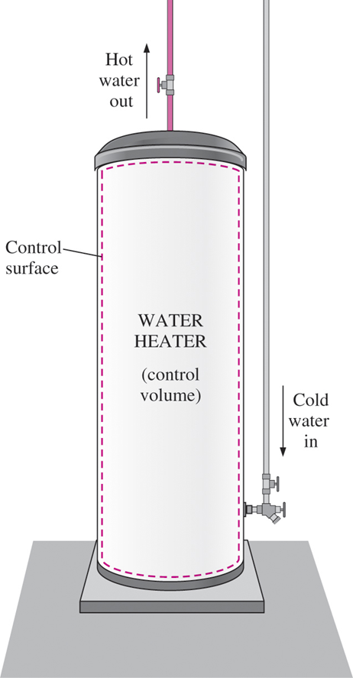
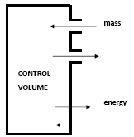
Ανοικτό Σύστημα
Είναι μιά προσεκτικά επιλεγμένη περιοχή του χώρου.
Συνήθως εμπεριέχει μιά συσκευή που αφορά ροή μάζας, π.χ. ένας συμπιεστής.
Η ενέργεια και η μάζα ΜΠΟΡΟΥΝ να διασχίσουν το σύνορο ενός ανοικτού συστήματος.

Slide 18
Απομονωμένο Σύστημα
Ένα κλειστό σύστημα που δεν επικοινωνεί με τον περιβάλλοντα χώρο.

Slide 19
Αδιαβατικό Σύστημα
Ένα ανοικτό ή κλειστό σύστημα που δεν συναλλάσσει ενέργεια με το περιβάλλον του με την μορφή θερμότητας.

Slide 20
Ο νόμος διατήρησης της ενέργειας
Σε κάθε διαδικασία,
η ενέργεια
ούτε δημιουργείται,
ούτε καταστρέφεται

Slide 21
Πώς μετράμε την θερμότητα ?
Μετράμε μόνο
μεταβολές της θερμότητας
(δεν υπάρχει η απόλυτη θερμότητα )

Slide 22
Ειδική θερμότητα
Η ποσότητα της θερμότητας που απαιτείται γιά να αυξήσει την θερμοκρασία 1 gr ενός σώματος κατά 1°C
Μονάδα =

Slide 23
Η εξίσωση της θερμότητας
Q = m C_{p} ΔT
Q = θερμότητα (Joules)
m = μάζα (grams)
C_{p} = ειδική θερμότητα (J/g °C)
ΔT = Μεταβολή της θερμοκρασίας (°C)

Slide 24
άσκηση
Πόση θερμότητα απαιτείται γιά να αυξηθεί η θερμοκρασία 350 gr νερού από 0.0°C στους 25°C?
37000 Joules

Slide 25
Όταν προσθέτουμε θερμότητα, τα μόρια κινούνται ολοένα και πιό γρήγορα, με αποτέλεσμα να αυξάνει η θερμοκρασία τους
Τι συμβαίνει όταν
δεν έχουμε αλλαγή φάσης:

Slide 26
Όταν προσθέτουμε θερμότητα, αντί γιά αύξηση της θερμοκρασίας (αύξηση της κινητικής ενέργειας των μορίων), οι μοριακοί δεσμοί σπάνε, και το σώμα αλλάζει φάση. π.χ. Το νερό βράζει και γίνεται ατμός
Τι συμβαίνει κατά την αλλαγή φάσης:

Slide 27
Οι φάσεις του νερού

Slide 28
0 - Μηδενικός Νόμος
Όταν ένα σώμα Α βρίσκεται σε θερμική ισορροπία με ένα σώμα Β, και
το Β βρίσκεται σε ισορροπία με ένα τρίτο σώμα Γ, τότε και
το Α βρίσκεται σε θερμική ισορροπία με το Γ.
Αν Τ_{Α} = Τ_{Β} και Τ_{Β}=Τ_{Γ}, τότε Τ_{Α}=Τ_{Γ}

Slide 29
1ος θερμοδυναμικός νόμος
Όταν προσθέτουμε θερμότητα σε ένα σώμα, μετατρέπεται σε κάποια άλλη μορφή ενέργειας ή έργου.
Η συνολική ενέργεια παραμένει σταθερή !

Slide 30
1ος θερμοδυναμικός νόμος
Σ Ε = U + ½ m u² + m g h + W
ΣΕ : συνολική ενέργεια
U : εσωτερική ενέργεια
½ m u² : κινητική ενέργεια
M g h : δυναμική ενέργεια
W : παραγόμενο έργο

Slide 31
ΠΑΡΑΔΕΙΓΜΑ
Αν προσθέσουμε 10 Joules ενέργειας σε ένα σύστημα που δεν παράγει έργο, πόση είναι η μεταβολή της εσωτερικής ενέργειας του συστήματος ?
10 J
Αν προσθέσουμε 10 Joules ενέργειας σε ένα σύστημα που παράγει 4 Joules έργου, πόσο θα αυξηθεί η εσωτερική του ενέργεια ?
6 J

Slide 32
ΕΝΕΡΓΕΙΑΚΕΣ ΜΕΤΑΤΡΟΠΕΣ
ΥΠΑΡΧΟΥΝ ΠΟΛΛΑ ΠΑΡΑΔΕΙΓΜΑΤΑ ΕΝΕΡΓΕΙΑΚΩΝ ΜΕΤΑΤΡΟΠΩΝ
Η ΕΝΕΡΓΕΙΑ ΥΦΙΣΤΑΤΑΙ ΜΙΑ ΣΥΝΕΧΗ ΜΕΤΑΤΡΟΠΗ ΑΠΌ ΤΗΝ ΜΙΑ ΜΟΡΦΗ ΣΤΗΝ ΆΛΛΗ, ΕΠΙΣΤΡΕΦΟΝΤΑΣ ΠΟΛΛΕΣ ΦΟΡΕΣ ΣΤΗΝ ΑΡΧΙΚΗ ΜΟΡΦΗ
ΒΛΕΠΕ ΠΑΡΑΔΕΙΓΜΑΤΑ
ΠΙΕΣΕ ΕΔΩ

Slide 33
2ος Θερμοδυναμικός Νόμος
Εκδοχή #1:
Η θερμότητα ΠΟΤΕ δεν πρόκειται να μεταφερθεί, χωρίς κάποια μεσολάβηση, από ένα ψυχρό σώμα προς σε ένα θερμό σώμα.

Slide 34
S - εντροπία
Ένα μέτρο της αταξίας ενός συστήματος

Slide 35
ΒΑΣΙΚΗ ΑΡΧΗ
Όσο μεγαλύτερη η αταξία του συστήματος, τόσο μεγαλύτερη η εντροπία.

Slide 36
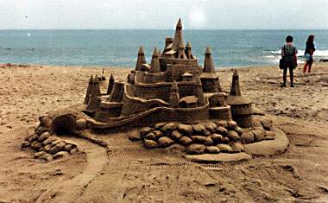
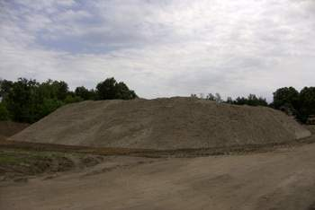
ΠΑΡΑΔΕΙΓΜΑ
ΥΨΗΛΗ ΕΝΤΡΟΠΙΑ
ΧΑΜΗΛΗ ΕΝΤΡΟΠΙΑ

Slide 37
2ος θερμοδυναμικός νόμος
Η εντροπία (αταξία) του σύμπαντος αυξάνεται σε ΟΛΕΣ τις φυσικές διεργασίες.

Slide 38
2ος θερμοδυναμικός νόμος
Εναλλακτική έκφραση
Καμμία μηχανή δεν μπορεί να μετατρέψει 100% την θερμότητα σε μηχανικό έργο
(υπάρχουν πάντα θερμικές απώλειες προς το περιβάλλον)

Slide 39
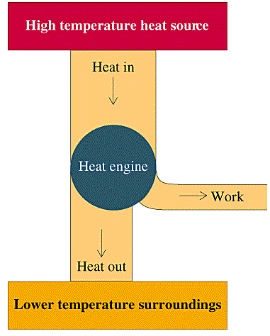
Θερμική μηχανή: λειτουργία
T_{IN}
Q_{IN}
Βαθμός απόδοσης Carnot
$$η=\frac{W}{Q_{IN}}=1−\frac{T_{C}}{T_{H}}$$
W
T_{OUT}
Q_{OUT}

Slide 40
3ος θερμοδυναμικός νόμος
Η εντροπία στο απόλυτο μηδέν (Τ = 0 Κ) ισούται με μηδέν

Slide 41
ΙΔΙΟΤΗΤΕΣ ΕΝΟΣ ΣΥΣΤΗΜΑΤΟΣ
ΕΝΤΑΤΙΚΕΣ ΙΔΙΟΤΗΤΕΣ
Είναι ανεξάρτητες από το μέγεθος (μάζα) του συστήματος.
π.χ. Θερμοκρασία, πίεση, πυκνότητα
Δεν είναι προσθετικές
ΕΚΤΑΤΙΚΕΣ ΙΔΙΟΤΗΤΕΣ
Εξαρτώνται από το μέγεθος του συστήματος, όπως η μάζα, ο όγκος, η ολική ενέργεια U.
Είναι προσθετικές.
(οι εκτατικές ιδιότητες ανά μονάδα μάζας ονομάζονται «ειδικές ιδιότητες», π.χ. Ειδικός όγκος v= V/m.)

Slide 42
ΚΑΤΑΣΤΑΣΗ ΚΑΙ ΙΣΟΡΡΟΠΙΑ
ΣΕ ΜΙΑ ΔΕΔΟΜΕΝΗ ΚΑΤΑΣΤΑΣΗ, ΟΛΕΣ ΟΙ ΙΔΙΟΤΗΤΕΣ ΕΝΟΣ ΣΥΣΤΗΜΑΤΟΣ ΕΧΟΥΝ ΣΥΓΚΕΚΡΙΜΕΝΗ ΤΙΜΗ.
ΟΤΑΝ ΑΛΛΑΞΕΙ Η ΤΙΜΗ - ΕΣΤΩ ΚΑΙ ΜΙΑΣ ΜΕΤΑΒΛΗΤΗΣ - ΤΟΤΕ Η ΚΑΤΑΣΤΑΣΗ ΜΕΤΑΒΑΛΛΕΤΑΙ ΣΕ ΜΙΑ ΝΕΑ, ΔΙΑΦΟΡΕΤΙΚΗ.
ΚΑΤΑΣΤΑΣΗ ΙΣΟΡΡΟΠΙΑΣ: ΔΕΝ ΥΠΑΡΧΟΥΝ ΟΔΗΓΟΥΣΕΣ ΔΥΝΑΜΕΙΣ (ΜΗ ΕΞΙΣΟΡΡΟ-ΠΟΥΜΕΝΑ ΔΥΝΑΜΙΚΑ) ΕΝΤΟΣ ΤΟΥ ΣΥΣΤΗΜΑΤΟΣ

Slide 43
ΙΣΟΡΡΟΠΙΕΣ
ΘΕΡΜΙΚΗ ΙΣΟΡΡΟΠΙΑ: Η ΘΕΡΜΟΚΡΑΣΙΑ ΕΙΝΑΙ Η ΙΔΙΑ ΣΕ ΟΛΟ ΤΟ ΣΥΣΤΗΜΑ.
ΜΗΧΑΝΙΚΗ ΙΣΟΡΡΟΠΙΑ: ΔΕΝ ΥΠΑΡΧΕΙ ΜΕΤΑΒΟΛΗ ΤΗΣ ΠΙΕΣΗΣ ΣΕ ΚΑΝΕΝΑ ΣΗΜΕΙΟ ΤΟΥ ΣΥΣΤΗΜΑΤΟΣ.
ΙΣΟΡΡΟΠΙΑ ΦΑΣΕΩΝ: ΣΕ ΕΝΑ 2-ΦΑΣΙΚΟ ΣΥΣΤΗΜΑ, ΟΤΑΝ Η ΜΑΖΑ ΜΙΑΣ ΦΑΣΗΣ ΦΘΑΝΕΙ ΣΕ ΚΑΤΑΣΤΑΣΗ ΙΣΟΡΡΟΠΙΑΣ
ΧΗΜΙΚΗ ΙΣΟΡΡΟΠΙΑ: ΟΤΑΝ Η ΧΗΜΙΚΗ ΙΣΟΡΡΟΠΙΑ ΕΝΟΣ ΣΥΣΤΗΜΑΤΟΣ ΔΕΝ ΜΕΤΑΒΑΛΛΕΤΑΙ ΜΕ ΤΟΝ ΧΡΟΝΟ (ΔΕΝ ΣΥΜΒΑΙΝΕΙ ΚΑΠΟΙΑ ΧΗΜΙΚΗ ΑΝΤΙΔΡΑΣΗ)

Slide 44
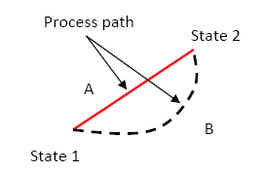
ΔΙΕΡΓΑΣΙΕΣ ΚΑΙ ΚΥΚΛΟΙ
ΔΙΕΡΓΑΣΙΑ : ΜΙΑ ΜΕΤΑΒΟΛΗ ΑΠΟ ΜΙΑ ΚΑΤΑΣΤΑΣΗ ΙΣΟΡΡΟΠΙΑΣ (1) ΣΕ ΜΙΑ ΑΛΛΗ (2)
ΔΙΑΔΡΟΜΗ: ΟΙ ΔΙΑΔΟΧΙΚΕΣ ΚΑΤΑΣΤΑΣΕΙΣ ΠΟΥ ΔΙΕΡΧΕΤΑΙ ΕΝΑ ΣΥΣΤΗΜΑ ΣΕ ΜΙΑ ΔΙΕΡΓΑΣΙΑ.
ΓΙΑ ΝΑ ΟΡΙΣΤΕΙ ΜΙΑ ΔΙΕΡΓΑΣΙΑ ΠΡΕΠΕΙ ΝΑ ΠΡΟΣΔΙΟΡΙΣΤΟΥΝ :
Η ΑΡΧΙΚΗ ΚΑΙ
Η ΤΕΛΙΚΗ ΚΑΤΑΣΤΑΣΗ

Slide 45
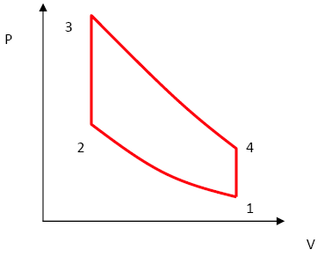
ΚΥΚΛΟΣ
ΟΙ 4 ΔΙΕΡΓΑΣΙΕΣ ΕΝΟΣ ΚΥΚΛΟΥ ΣΕ ΔΙΑΓΡΑΜΜΑ ΠΙΕΣΗΣ - ΟΓΚΟΥ
Η ΚΑΤΑΣΤΑΣΗ ΕΝΟΣ ΑΠΛΟΥ, ΣΥΜΠΙΕΣΤΟΥ ΣΥΣΤΗΜΑΤΟΣ ΠΕΡΙΓΡΑΦΕΤΑΙ ΑΠΟ 2 ΑΝΕΞΑΡΤΗΤΕΣ, ΕΝΤΑΤΙΚΕΣ, ΙΔΙΟΤΗΤΕΣ ΤΟΥ.
Ανεξάρτητες ιδιότητες: δύο ιδιότητες είναι ανεξάρτητες όταν μπορεί να μεταβληθεί η μία, ενώ η άλλη διατηρείται σταθερή.

Slide 46
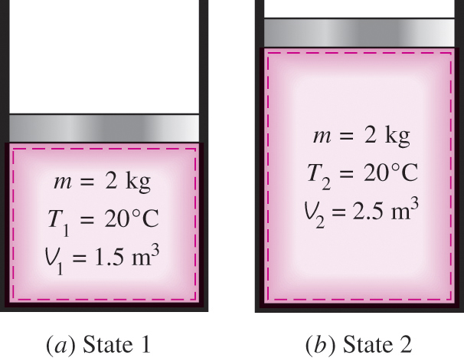
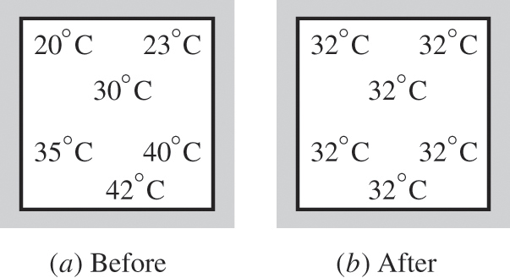
Κατάσταση & Ισορροπία
Σύστημα σε 2 καταστάσεις.
Ένα κλειστό σύστημα φθάνει σε κατάσταση ισορροπίας.

Slide 47
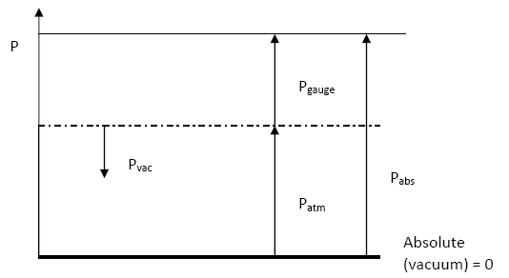
Ορισμός πιέσεων
Πίεση οργάνου
Απόλυτη πίεση
Ατμοσφαιρική
πίεση
Πίεση
κενού

Slide 48
Κατασταστική εξίσωση αερίων
P * V = n * R * T
R : σταθερά των αερίων

Slide 50
Μετάδοση θερμότητας
Η θερμότητα μεταδίδεται με τρείς τρόπους:
Α. επαφή (αγωγή)
Β. κυκλοφορία ρευστού (συναγωγή)
Γ. ακτινοβολία

Slide 51
Επαφή (αγωγή)
Q = k * A * dT/dx
k: συντελεστής θερμικής αγωγιμότητας
Α: επιφάνεια διά μέσου της οποίας άγεται η θερμότητα
Τ: η θερμοκρασία
x: η διάσταση στην οποία ρέει η θερμότητα

Slide 52
Συναγωγή
Q = h * A * ( T_{τοίχου} – Τ_{ρευστού})
h: συντελεστής συναγωγής (υπολογίζεται ανάλογα με την περίπτωση, το ρευστό, κλπ.)
Α : επιφάνεια τοίχου
Τ_{ρευστού} : θερμοκρασία ρευστού
Τ_{τοίχου} : θερμοκρασία τοίχου

Slide 53
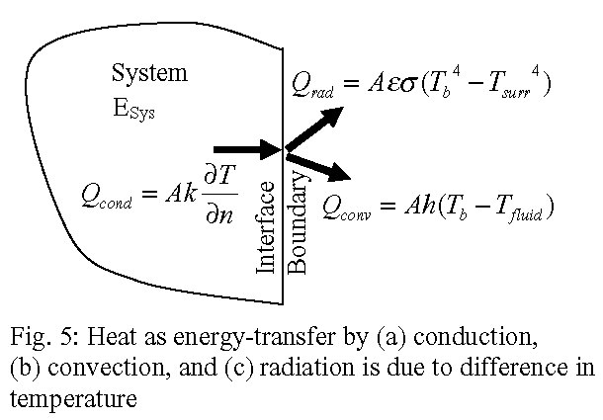
ΜΕΤΑΔΟΣΗ ΕΝΕΡΓΕΙΑΣ

Slide 54
Ακτινοβολία
Q = σ * Α * Τ_{α}⁴
σ : σταθερά Stefan-Boltzman
(= 5.67 * 10⁻⁸ W/m² K)
A : επιφάνεια
Τ_{α} : θερμοκρασία ακτινοβολούσας επιφάνειας

Slide 55
Ακτινοβολία ανάμεσα σε δύο σώματα (μη μέλανα)
A1 : το σώμα 1 περικλείει το σώμα 2
Q = σ * Α₁ * f₁₋₂ * {Τ₁⁴ – Τ₂⁴ }
f₁₋₂ : συντελεστής μικρότερος της μονάδας
Τ₁ , Τ₂ : οι θερμοκρασίες των σωμάτων [Κ]

Slide 56
ΤΕΛΟΣ

Slide 57
ΕΝΕΡΓΕΙΑΚΕΣ ΜΕΤΑΤΡΟΠΕΣ ΚΑΙ ΔΙΑΤΗΡΗΣΗ ΤΗΣ ΕΝΕΡΓΕΙΑΣ

Slide 58
ΕΝΕΡΓΕΙΑΚΕΣ ΜΕΤΑΤΡΟΠΕΣ
ΕΝΕΡΓΕΙΑΚΗ ΜΕΤΑΤΡΟΠΗ : ΜΙΑ ΜΕΤΑΒΟΛΗ ΑΠΌ ΜΙΑ ΜΟΡΦΗ ΕΝΕΡΓΕΙΑΣ ΣΕ ΜΙΑ ΆΛΛΗ
Η ΜΗΧΑΝΙΚΗ ΕΝΕΡΓΕΙΑ ΤΗΣ ΡΟΗΣ ΤΟΥ ΝΕΡΟΥ ΜΠΟΡΕΊ ΝΑ ΜΕΤΑΤΡΑΠΕΙ ΣΕ ΗΛΕΚΤΡΙΣΜΟ
ΟΡΙΣΜΕΝΕΣ ΕΝΕΡΓΕΙΑΚΕΣ ΑΛΛΑΓΕΣ ΑΠΑΙΤΟΥΝ ΜΙΑ ΜΕΤΑΤΡΟΠΗ, ΕΝΏ ΆΛΛΕΣ ΧΡΕΙΑΖΟΝΤΑΙ ΠΕΡΙΣΣΟΤΕΡΕΣ ΜΕΤΑΤΡΟΠΕΣ

Slide 59
ΜΟΝΑΔΙΑΙΕΣ ΜΕΤΑΤΡΟΠΕΣ
ΠΑΡΑΔΕΙΓΜΑΤΑ:
Ο ΦΟΥΡΝΟΣ ΜΕΤΑΤΡΕΠΕΙ ΤΗΝ ΗΛΕΚΤΡΙΚΗ ΕΝΕΡΓΕΙΑ (ΡΟΗ ΗΛΕΚΤΡΟΝΙΩΝ) ΣΕ ΘΕΡΜΙΚΗ ΕΝΕΡΓΕΙΑ
ΤΟ ΚΙΝΗΤΟ ΜΕΤΑΤΡΕΠΕΙ ΤΗΝ ΗΛΕΚΤΡΙΚΗ ΕΝΕΡΓΕΙΑ ΣΕ ΗΛΕΚΤΡΟΜΑΓΝΗΤΙΚΗ ΠΟΥ ΟΔΕΥΕΙ ΣΕ ΈΝΑ ΆΛΛΟ ΚΙΝΗΤΟ (ΜΕΣΩ ΚΑΠΟΙΟΥ ΑΝΑΜΕΤΑΔΟΤΗ)

Slide 60
ΤΟ ΣΩΜΑ ΜΕΤΑΤΡΕΠΕΙ ΤΗΝ ΧΗΜΙΚΗ ΕΝΕΡΓΕΙΑ ΤΗΣ ΤΡΟΦΗΣ ΣΕ ΜΗΧΑΝΙΚΗ ΕΝΕΡΓΕΙΑ ΓΙΑ ΤΗΝ ΚΙΝΗΣΗ ΤΩΝ ΜΥΩΝΩΝ
Η ΧΗΜΙΚΗ ΕΝΕΡΓΕΙΑ ΤΗΣ ΤΡΟΦΗΣ ΜΕΤΑΤΡΕΠΕΤΑΙ ΣΤΟ ΣΩΜΑ ΣΕ ΘΕΡΜΙΚΗ ΕΝΕΡΓΕΙΑ ΓΙΑ ΝΑ ΔΙΑΤΗΡΗΣΕΙ ΤΗΝ ΘΕΡΜΟΚΡΑΣΙΑ ΣΤΑΘΕΡΗ.

Slide 61
ΑΛΥΣΙΔΑ ΜΕΤΑΤΡΟΠΩΝ
ΠΑΡΑΔΕΙΓΜΑ
Η ΜΗΧΑΝΙΚΗ ΕΝΕΡΓΕΙΑ ΠΟΥ ΧΤΥΠΑΜΕ ΈΝΑ ΣΠΙΡΤΟ ΜΕΤΑΤΡΕΠΕΤΑΙ ΣΕ ΘΕΡΜΙΚΗ ΕΝΕΡΓΕΙΑ
Η ΘΕΡΜΙΚΗ ΕΝΕΡΓΕΙΑ ΥΠΟΧΡΕΩΝΕΙ ΤΑ ΣΩΜΑΤΙΔΙΑ ΣΤΟ ΣΠΙΡΤΟ ΝΑ ΑΠΕΛΕΥΘΕΡΩΣΟΥΝ ΑΠΟΘΗΚΕΥΜΕΝΗ ΧΗΜΙΚΗ ΕΝΕΡΓΕΙΑ ΠΟΥ ΜΕΤΑΤΡΕΠΕΤΑΙ ΣΕ ΘΕΡΜΙΚΗ ΕΝΕΡΓΕΙΑ ΚΑΙ ΣΕ ΗΛΕΚΤΡΟΜΑΓΝΗΤΙΚΗ ΕΝΕΡΓΕΙΑ (ΤΟ ΦΩΣ ΠΟΥ ΒΓΑΙΝΕΙ ΌΤΑΝ ΑΝΑΒΟΥΜΕ ΤΟ ΣΠΙΡΤΟ)

Slide 62
ΣΤΗΝ ΜΗΧΑΝΗ ΤΟΥ ΑΥΤΟΚΙΝΗΤΟΥ Η ΗΛΕΚΤΡΙΚΗ ΕΝΕΡΓΕΙΑ ΠΑΡΑΓΕΙ ΣΠΙΝΘΗΡΑ.
Η ΘΕΡΜΙΚΗ ΕΝΕΡΓΕΙΑ ΤΟΥ ΣΠΙΝΘΗΡΑ ΑΠΕΛΕΥΘΕΡΩΝΕΙ ΧΗΜΙΚΗ ΕΝΕΡΓΕΙΑ ΣΤΟ ΚΑΥΣΙΜΟ.
Η ΧΗΜΙΚΗ ΕΝΕΡΓΕΙΑ ΤΟΥ ΚΑΥΣΙΜΟΥ ΜΕΤΑΤΡΕΠΕΤΑΙ ΣΕ ΘΕΡΜΙΚΗ ΕΝΕΡΓΕΙΑ.
Η ΘΕΡΜΙΚΗ ΕΝΕΡΓΕΙΑ ΜΕΤΑΤΡΕΠΕΤΑΙ ΣΕ ΜΗΧΑΝΙΚΗ ΕΝΕΡΓΕΙΑ ΠΟΥ ΚΙΝΕΙ ΤΟ ΑΥΤΟΚΙΝΗΤΟ, ΚΑΙ ΣΕ ΗΛΕΚΤΡΙΚΗ ΕΝΕΡΓΕΙΑ ΓΙΑ ΝΑ ΠΑΡΑΓΕΙ ΠΕΡΙΣΣΟΤΕΡΟΥΣ ΣΠΙΝΘΗΡΕΣ.

Slide 63
ΜΕΤΑΤΡΟΠΗ ΜΕΤΑΞΥ ΔΥΝΑΜΙΚΗΣ ΚΑΙ ΚΙΝΗΤΙΚΗΣ ΕΝΕΡΓΕΙΑΣ
ΑΠΌ ΤΙΣ ΠΙΟ ΣΥΝΗΘΙΣΜΕΝΕΣ ΜΕΤΑΤΡΟΠΕΣ
Η ΔΥΝΑΜΙΚΗ ΕΝΕΡΓΕΙΑ ΕΝΌΣ ΥΔΑΤΟΦΡΑΚΤΗ ΜΕΤΑΤΡΕΠΕΤΑΙ ΣΕ ΚΙΝΗΤΙΚΗ ΕΝΕΡΓΕΙΑ
ΤΟ ΝΕΡΟ ΣΤΗΝ ΚΟΡΥΦΗ ΤΟΥ ΥΔΑΤΟΦΡΑΚΤΗ ΕΧΕΙ ΔΥΝΑΜΙΚΗ ΕΝΕΡΓΕΙΑ ΛΟΓΩ ΒΑΡΥΤΗΤΑΣ.
ΜΕ ΤΗΝ ΠΤΩΣΗ ΑΥΞΑΝΕΤΑΙ Η ΤΑΧΥΤΗΤΑ ΤΟΥ ΝΕΡΟΥ ΚΑΙ Η ΔΥΝΑΜΙΚΗ ΕΝΕΡΓΕΙΑ ΜΕΤΑΤΡΕΠΕΤΑΙ ΣΕ ΚΙΝΗΤΙΚΗ

Slide 64
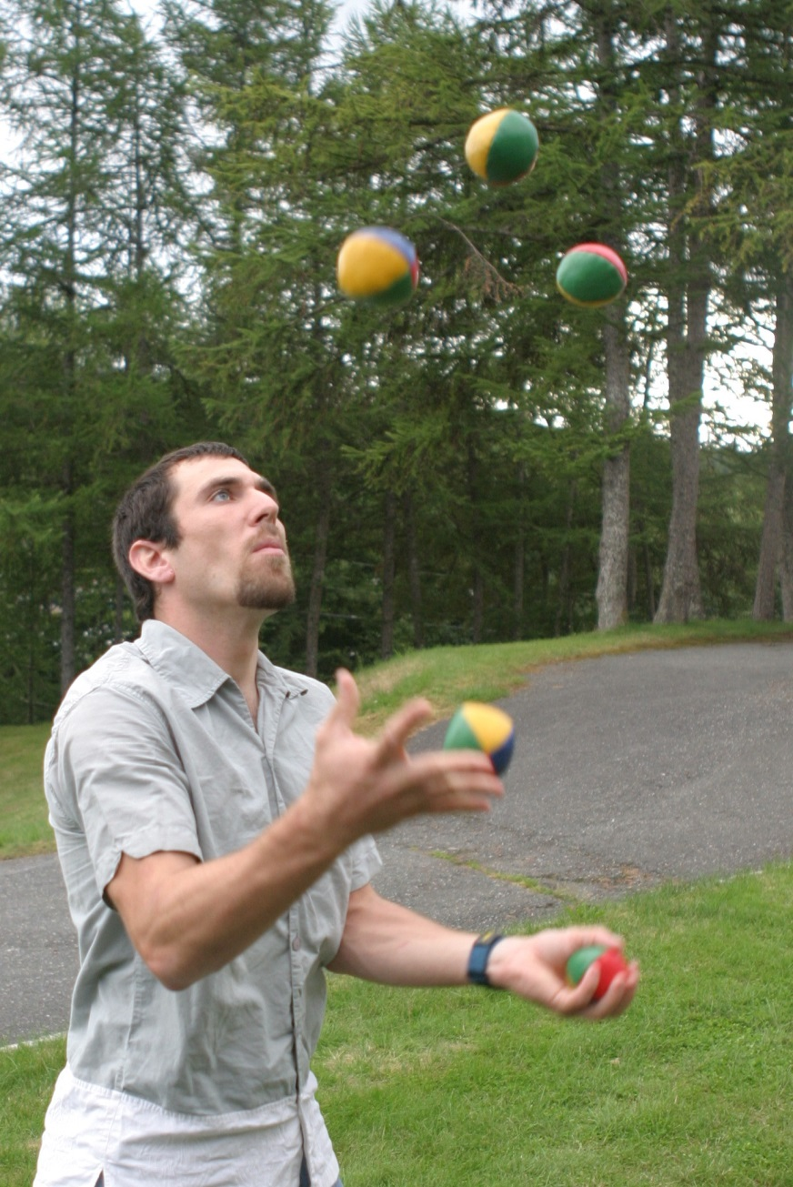
ΕΝΕΡΓΕΙΑΚΕΣ ΜΕΤΑΤΡΟΠΕΣ ΜΕ ΤΙΣ ΜΠΑΛΛΕΣ
ΚΑΘΕ ΑΝΤΙΚΕΙΜΕΝΟ ΠΟΥ ΑΝΕΒΑΙΝΕΙ Η ΚΑΤΕΒΑΙΝΕΙ ΥΦΙΣΤΑΤΑΙ ΜΙΑ ΜΕΤΑΒΟΛΗ ΣΤΗΝ ΚΙΝΗΤΙΚΗ ΚΑΙ ΒΑΡΥΤΙΚΗ ΔΥΝΑΜΙΚΗ ΕΝΕΡΓΕΙΑ ΤΟΥ
ΌΤΑΝ ΠΕΤΑΜΕ ΜΙΑ ΜΠΑΛΛΑ ΨΗΛΑ ΕΧΕΙ ΚΙΝΗΤΙΚΗ ΕΝΕΡΓΕΙΑ.
ΌΠΩΣ ΑΝΕΒΑΙΝΕΙ, Η ΤΑΧΥΤΗΤΑ ΤΟΥ ΜΕΙΩΝΕΤΑΙ
Η ΔΥΝΑΜΙΚΗ ΕΝΕΡΓΕΙΑ ΑΥΞΑΝΕΙ, Η ΚΙΝΗΤΙΚΗ ΕΝΕΡΓΕΙΑ ΤΗΣ ΜΠΑΛΛΑΣ ΜΕΙΩΝΕΤΑΙ.

Slide 65
ΣΤΟ ΨΗΛΟΤΕΡΟ ΣΗΜΕΙΟ Η ΜΠΑΛΛΑ ΣΤΑΜΑΤΑ.
Η ΚΙΝΗΤΙΚΗ ΕΝΕΡΓΕΙΑ ΕΙΝΑΙ ΜΗΔΕΝΙΚΗ.
ΕΧΕΙ ΌΜΩΣ ΔΥΝΑΜΙΚΗ ΕΝΕΡΓΕΙΑ.
ΌΠΩΣ ΠΕΦΤΕΙ, Η ΕΝΕΡΓΕΙΑΚΗ ΜΕΤΑΤΡΟΠΗ ΑΝΤΙΣΤΡΕΦΕΤΑΙ :
Η ΚΙΝΗΤΙΚΗ ΕΝΕΡΓΕΙΑ ΑΥΞΑΝΕΙ, ΕΝΩ Η ΔΥΝΑΜΙΚΗ ΕΝΕΡΓΕΙΑ ΜΕΙΩΝΕΤΑΙ

Slide 66
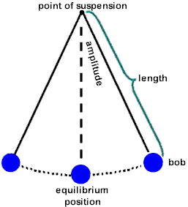
ΕΝΕΡΓΕΙΑΚΗ ΜΕΤΑΤΡΟΠΗ ΣΕ ΕΚΚΡΕΜΕΣ
ΣΕ ΈΝΑ ΕΚΚΡΕΜΕΣ ΣΥΜΒΑΙΝΕΙ ΜΙΑ ΣΥΝΕΧΗΣ ΜΕΤΑΤΡΟΠΗ ΜΕΤΑΞΥ ΚΙΝΗΤΙΚΗΣ ΚΑΙ ΔΥΝΑΜΙΚΗΣ ΕΝΕΡΓΕΙΑΣ
ΣΤΑ ΔΥΟ ΨΗΛΟΤΕΡΑ ΣΗΜΕΙΑ (ΑΡΙΣΤΕΡΑ ΚΑΙ ΔΕΞΙΑ) ΤΟ ΕΚΚΡΕΜΕΣ ΣΤΑΜΑΤΑ, ΑΡΑ ΔΕΝ ΕΧΕΙ ΚΙΝΗΤΙΚΗ ΕΝΕΡΓΕΙΑ, ΕΧΕΙ ΜΟΝΟ ΔΥΝΑΜΙΚΗ ΕΝΕΡΓΕΙΑ.
ΌΠΩΣ ΑΡΧΙΖΕΙ ΝΑ ΚΙΝΕΙΤΑΙ ΠΡΟΣ ΤΑ ΚΑΤΩ ΕΠΙΤΑΧΥΝΕΙ ΚΑΙ Η ΔΥΝΑΜΙΚΗ ΕΝΕΡΓΕΙΑ ΜΕΤΑΤΡΕΠΕΤΑΙ ΣΕ ΚΙΝΗΤΙΚΗ.

Slide 67
ΤΟ ΕΚΚΡΕΜΕΣ ΕΧΕΙ ΤΗΝ ΜΕΓΑΛΥΤΕΡΗ ΤΑΧΥΤΗΤΑ ΣΤΟ ΚΑΤΩ ΣΗΜΕΙΟ.
ΕΚΕΙ, ΟΛΗ Η ΕΝΕΡΓΕΙΑ ΕΙΝΑΙ ΚΙΝΗΤΙΚΗ ΕΝΕΡΓΕΙΑ
ΠΗΓΑΙΝΟΝΤΑΣ ΠΡΟΣ ΤΗΝ ΆΛΛΗ ΠΛΕΥΡΑ , ΤΟ ΥΨΟΣ ΤΟΥ ΑΥΞΑΝΕΤΑΙ, ΕΠΑΝΑΚΤΑ ΔΥΝΑΜΙΚΗ ΕΝΕΡΓΕΙΑ ΒΑΡΥΤΗΤΑΣ ΚΑΙ ΧΑΝΕΙ ΚΙΝΗΤΙΚΗ ΕΝΕΡΓΕΙΑ.
ΣΤΟ ΤΕΛΕΥΤΑΙΟ ΣΗΜΕΙΟ ΕΧΕΙ ΧΑΣΕΙ ΟΛΗ ΤΗΝ ΚΙΝΗΤΙΚΗ ΤΟΥ ΕΝΕΡΓΕΙΑ ΚΑΙ ΘΑ ΣΤΑΜΑΤΗΣΕΙ.
Η ΜΕΤΑΤΡΟΠΗ ΕΠΑΝΑΛΑΜΒΑΝΕΤΑΙ

Slide 68
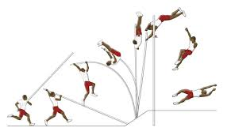
ΑΛΜΑ ΕΠΙ ΚΟΝΤΩ : ΜΕΤΑΤΡΟΠΗ ΕΝΕΡΓΕΙΑΣ
Ο ΑΘΛΗΤΗΣ ΤΟΥ ΕΠΙ ΚΟΝΤΩ ΜΕΤΑΤΡΕΠΕΙ ΤΗΝ ΚΙΝΗΤΙΚΗ ΕΝΕΡΓΕΙΑ ΣΕ ΕΛΑΣΤΙΚΗ ΔΥΝΑΜΙΚΗ ΕΝΕΡΓΕΙΑ, Η ΟΠΟΙΑ ΣΤΗΝ ΣΥΝΕΧΕΙΑ ΜΕΤΑΤΡΕΠΕΤΑΙ ΣΕ ΒΑΡΥΤΙΚΗ ΔΥΝΑΜΙΚΗ ΕΝΕΡΓΕΙΑ
ΌΤΑΝ ΤΡΕΧΕΙ ΕΧΕΙ ΚΙΝΗΤΙΚΗ ΕΝΕΡΓΕΙΑ
ΌΤΑΝ ΤΟ ΤΟΠΟΘΕΤΗΣΕΙ ΤΟ ΚΟΝΤΑΡΙ ΓΙΑ ΤΟ ΑΛΜΑ, Η ΤΑΧΥΤΗΤΑ ΜΕΙΩΝΕΤΑΙ ΚΑΙ ΤΟ ΚΟΝΤΑΡΙ ΛΥΓΙΖΕΙ

Slide 69
Η ΚΙΝΗΤΙΚΗ ΕΝΕΡΓΕΙΑ ΕΧΕΙ ΜΕΤΑΤΡΑΠΕΙ ΣΕ ΕΛΑΣΤΙΚΗ ΔΥΝΑΜΙΚΗ ΕΝΕΡΓΕΙΑ ΣΤΟ ΚΟΝΤΑΡΙ
ΌΠΩΣ ΤΟ ΚΟΝΤΑΡΙ ΕΠΑΝΕΡΧΕΤΑΙ ΣΤΗΝ ΙΣΙΑ ΜΟΡΦΗ Ο ΕΠΙΚΟΝΤΙΣΤΗΣ ΕΞΑΚΟΝΤΙΖΕΤΑΙ ΨΗΛΑ.
Η ΕΛΑΣΤΙΚΗ ΔΥΝΑΜΙΚΗ ΕΝΕΡΓΕΙΑ ΤΟΥ ΚΟΝΤΑΡΙΟΥ ΜΕΤΑΤΡΕΠΕΤΑΙ ΣΕ ΒΑΡΥΤΙΚΗ ΔΥΝΑΜΙΚΗ ΕΝΕΡΓΕΙΑ ΤΟΥ ΑΘΛΗΤΗ.
ΜΟΛΙΣ ΠΕΡΑΣΕΙ ΤΟΝ ΠΗΧΥ Η ΒΑΡΥΤΙΚΗ ΔΥΝΑΜΙΚΗ ΕΝΕΡΓΕΙΑ ΜΕΤΑΤΡΕΠΕΤΑΙ ΣΕ ΚΙΝΗΤΙΚΗ ΕΝΕΡΓΕΙΑ ΚΑΙ ΑΡΧΙΖΕΙ ΝΑ ΕΠΙΤΑΧΥΝΕΤΑΙ Η ΠΤΩΣΗ ΤΟΥ
ΕΠΙΣΤΡΟΦΗ

